Slide 1

Si no te gusta la realidad, Auméntala!!

Slide 2

¿Quién es este tío?
Jorge Diego Crespo
Desarrollador Xamarin en DevsDNA
@jorgedcrespo
jorge@devsdna.com
https://jorgediegocrespo.wordpress.com/
https://github.com/jorgediegocrespo
https://github.com/DevsDNA

Slide 3
Introducción

Slide 4
¿Qué es la realidad aumentada?
Experiencia interactiva donde elementos del mundo real se complementan con información digital a través de un dispositivo tecnológico
Busca incorporar elementos digitales a la percepción que tiene una persona del mundo real

Slide 5

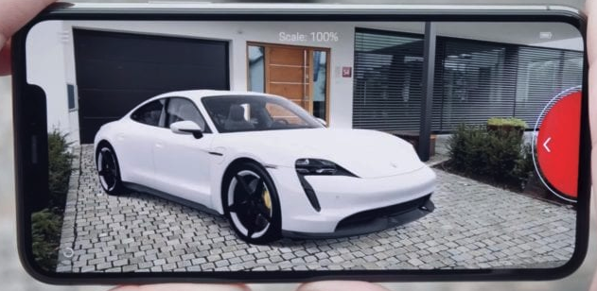
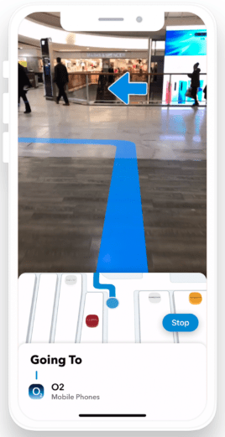
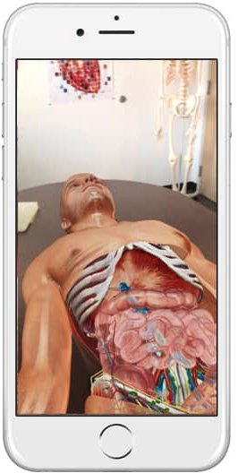
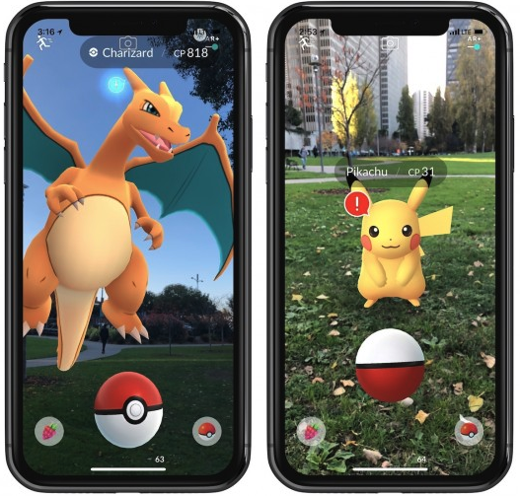
Casos de existo

Slide 6


Soporte AR Nativo

Slide 7
¿Qué nos ofrecen?
Tracking. Permite saber dónde estamos respecto a un pto
Escena. Permite detectar planos horizontales y verticales
Rendering. Para mostrar objetos en la escena
Iluminación. Da realismo a los objetos añadidos a la escena

Slide 8
¿Cómo funciona?
Escena
Nodos
Material, Posición…
Anclajes

Slide 9
ARKit en Xamarin

Slide 10

¿Por dónde empezar?
Control que herede de View
Renderer de ese control
Usar ARSCNView en el renderer
Permisos para usar cámara

Slide 11
DEMO

Slide 12

Añadiendo elementos
Cajas, Esferas, Pirámides, Cilindros…
Todos los elementos son SCNNodes
Su forma y colores se definen con la propiedad Geometry
La posición puede ser absoluta a la escena o relativa a otro SCNNode

Slide 13
DEMO

Slide 14

Dando un poco de vida a los elementos
Se puede añadir distintas pieles a los elementos
Es sencillo animarlos utilizando SCNAction
Los movimientos pueden ser sobre sí mismos, sobre la escena o sobre otro elemento

Slide 15
DEMO

Slide 16

Movimientos más complejos
Se le pueden aplicar comportamientos respetando las leyes físicas
SNCPhysicsBehaviour
Relaciones entre dos cuerpos, leyes de gravedad, velocidad, giros, etc…

Slide 17
DEMO

Slide 18
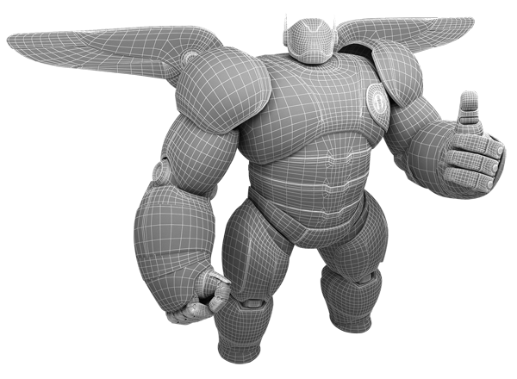
Usando modelos 3D
Uso de archivos DAE
Editables por código o desde XCode
En VS -> Build action = SceneKitAssets
Se pueden convertir a una escena para simplificar su uso

Slide 19
DEMO

Slide 20
Siguientes pasos

Slide 21

Siguientes pasos
Reconocimiento de imágenes
Reconocimiento de objetos
Experiencia compartida y persistencia
ARCore
¿Plugin AR para Xamarin.Forms?

Slide 22
Preguntas

